Slide 1
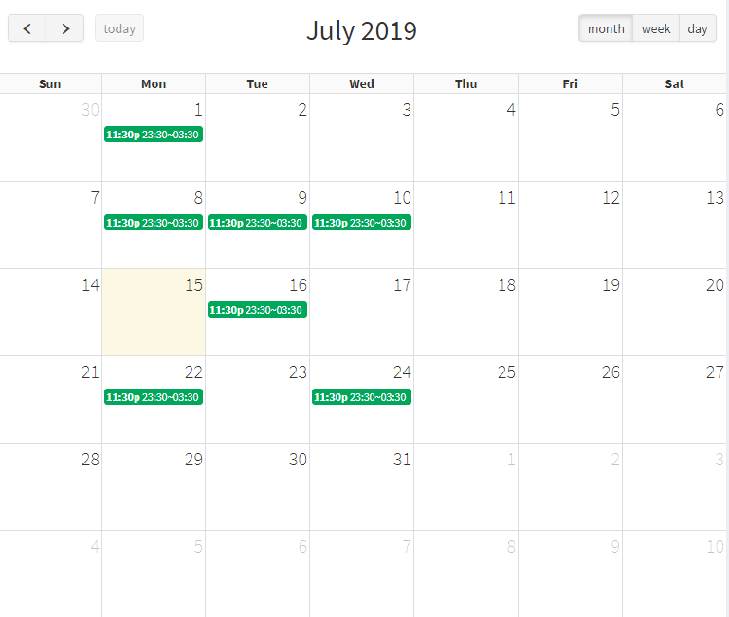
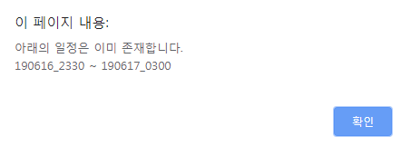
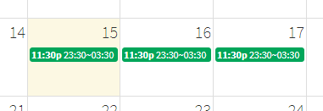
일정생성, 삭제기능
①
②
③
④
① : 달력의 날짜를 클릭하여 시간입력 후 일정생성.
② : 달력의 날짜를 드래그하여 시간입력 후 여러 개 일정 동시생성
③ : 동시생성 시 이미 일정이 있는 날은 경고창 팝업.
어떤 일정이 있는지 표시하고 나머지를 생성.
④ : 일정을 클릭하여 클릭한 일정 삭제

Slide 2
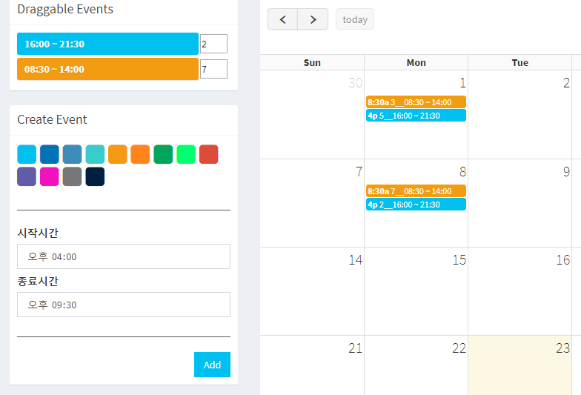
드롭다운으로 이벤트 생성
②
※ 동일한 날짜의 이벤트
- 시작시간 순으로 정렬됨
①
③
※ 드롭다운으로 이벤트가 생성될 때
- 생성시점에 입력되어 있는 박스안의 값을 읽어 인원수가 등록된다.
① : 등록할 이벤트의 배경색, 시간정보를 입력하여 추가
② : 등록된 이벤트에 필요한 인원수를 입력
③ : 캘린더 영역에 드롭다운하여 일정을 추가

